Slide 1
Государственное Бюджетное Общеобразовательное Учреждение города Москвы «Школа №814» Федеральное Государственное Бюджетное Образовательное Учреждение Высшего образования
«МИРЭА — Российский Технологический Университет»
УМНАЯ СИСТЕМА КОНТРОЛЯ УСЛОВИЙ ХРАНЕНИЯ ФАРМАЦЕВТИЧЕСКИХ ПРОДУКТОВ НА БАЗЕ ARDUINO
Автор: Ученик 10А ГБОУ Школа №814 Плеханов Николай Александрович
Научный Руководитель: преподаватель детского технопарка
«Альтаир» РТУ МИРЭА Шадрин Артем Валерьевич

Slide 2
Актуальность
состоит в обеспечении качества, соблюдением нормативных требований, снижением рисков, экономией и, самое главное, безопасностью пациентов в фармацевтической промышленности.

Slide 3
Цели и задачи
Обеспечить соответствия нормативным стандартам
Обеспечить
защиту целостности фармацевтических препаратов
Обеспечить
оптимальные условия для защиты от преждевременной порчи медикаментов в связи с неправильным хранением
Непрерывный контроль над условиями хранения
фармакологических продуктов

Slide 4
Методы и материалы
Элемент Пельтье TEC1- 12704
Реле
Датчик температуры и влажности Troyka Плата Arduino Nano Аккумулятор

Slide 5
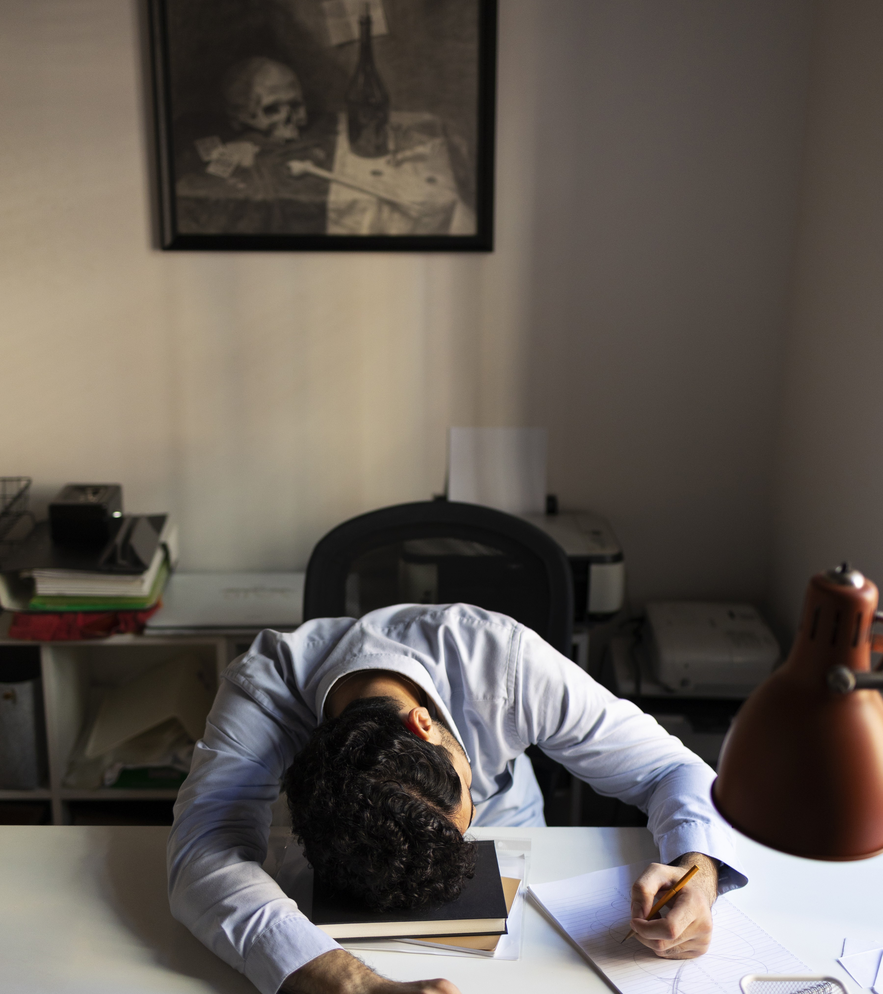
Достигнутые результаты
Я рад сообщить, что у меня уже готов код для проекта, подготовлена модель и разработана схема. Я готов перейти к следующему этапу и добиться значительного прогресса в нашей работе. Благодаря тому, что все это уже готово, мы можем быстро приступить к реализации и достичь цели в установленные сроки.

Slide 6
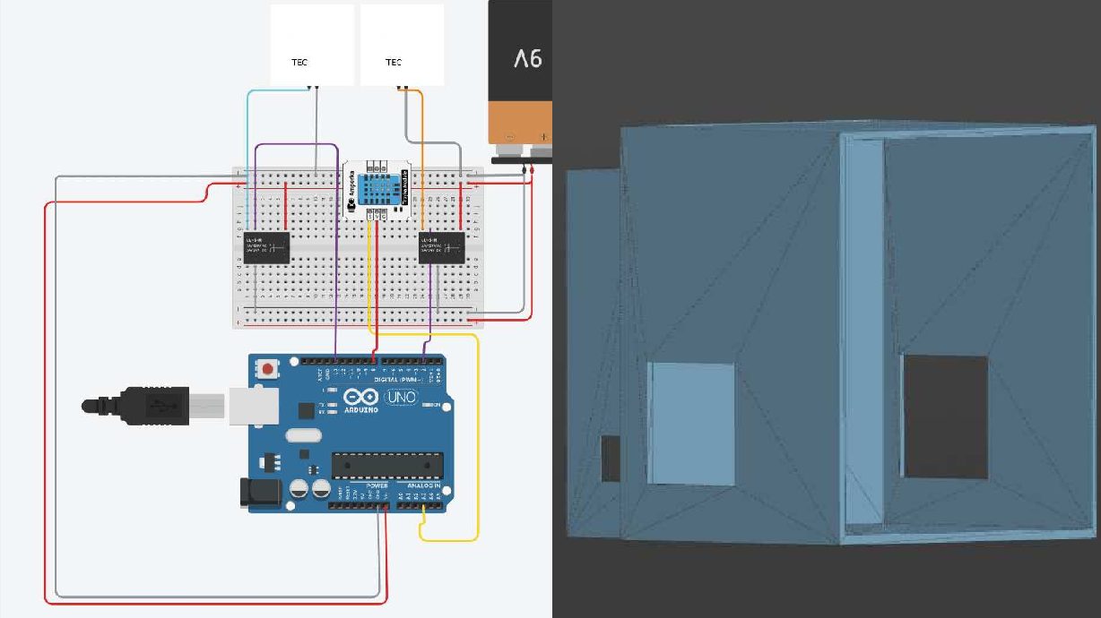

Slide 7
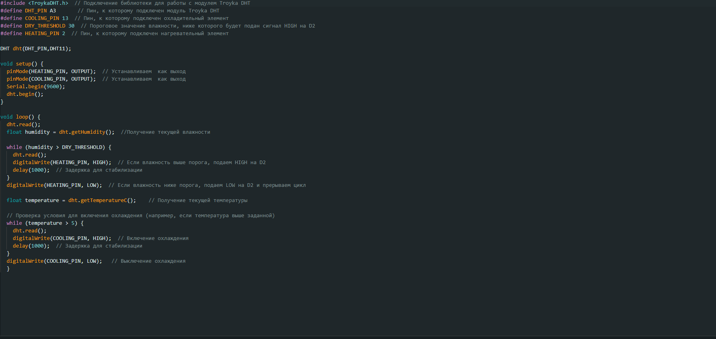

Slide 8
Заключение
Завершение проекта знаменует собой значительный
прогресс в области управления хранением фармацевтических препаратов.

